Slide 1
QUẢN LÝ KHO HÀNG
Giảng viên hướng dẫn: TS.Nguyễn Duy Nhật Viễn
Lớp HP : 22N44A
Lớp SH : 22KTMT2
Sinh viên thực hiện : Lê Thanh Trà – MSSV:106220273
Trần Đại Tín – MSSV:106220272
Notes:
Giới thiệu !

Slide 2
Class 1
Thongtin _hanghoa
hoatdong
Quanly_kho
Class 3
Class 2
main
Menu / check

Slide 3
Class 1
Class 3
thongtin
quanli
thongke
Sign up/in - Menu
Class 2

Slide 4
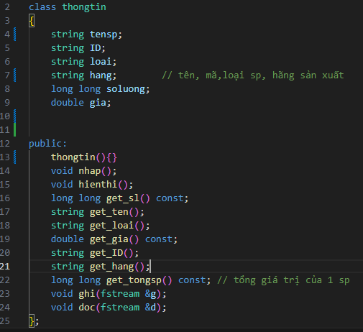
Class 1
thongtin
Xây dựng các thuộc tính cơ bản của sản phẩm.
main
Menu / check
hoatdong
Quanly_kho
Class 2
Class 3

Slide 5
Class 1
thongtin
Tên biến | Kiểu dữ liệu
tensp | string
ID | string
loai | string
hang | string
soluong | long long
gia | double
main
Menu / check
hoatdong
Quanly_kho
Class 2
Class 3

Slide 6
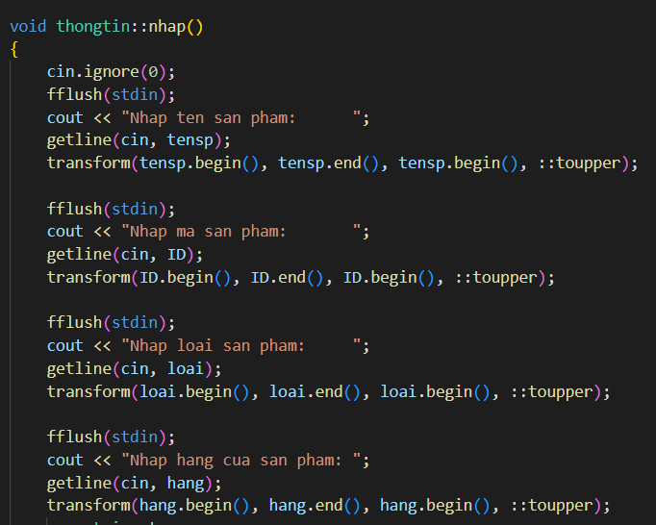
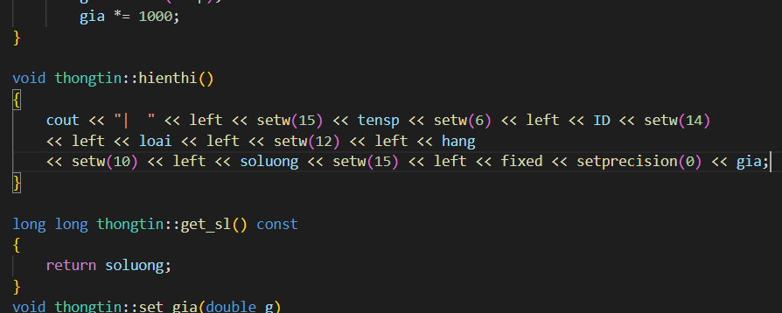
Class 1
thongtin
Các hàm nhập và hiển thị
main
Menu / check
hoatdong
Quanly_kho
Class 2
Class 3

Slide 7
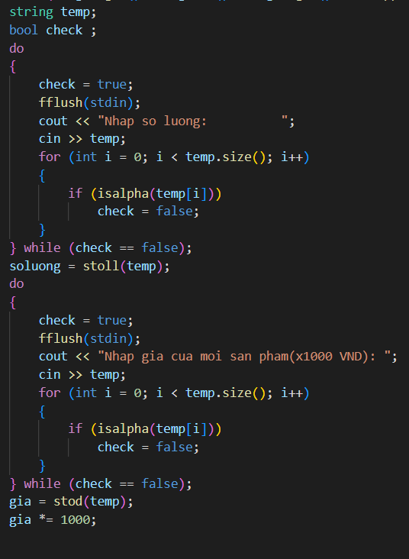
Class 1
thongtin
Chức năng kiểm tra và yêu cầu nhập lại nếu người dùng nhập sai kiểu dữ liệu cho biến số lượng và giá.
main
Menu / check
hoatdong
Quanly_kho
Class 2
Class 3

Slide 8
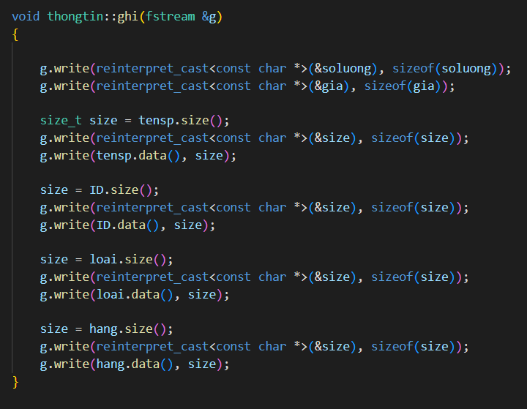
Class 1
thongtin
CÁC PHƯƠNG THỨC GHI – ĐỌC THÔNG TIN
Ghi dữ liệu của các biến vào tệp tin.
Tính toán kích thước chuỗi, ghi chuỗi vào tệp nhị phân.
main
Menu / check
hoatdong
Quanly_kho
Class 2
Class 3

Slide 9
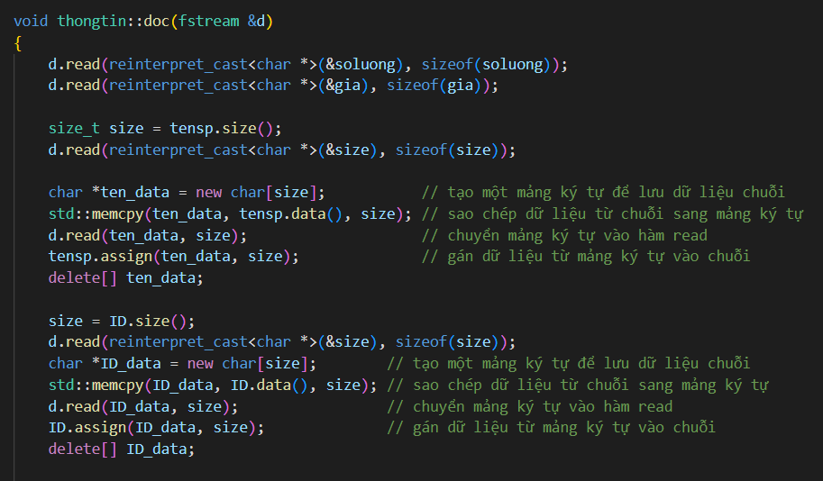
Class 1
thongtin
CÁC PHƯƠNG THỨC GHI – ĐỌC THÔNG TIN
Đọc dữ liệu từ tệp tin và gán vào đối tượng( các thuộc tính của lớp ).
main
Menu / check
hoatdong
Quanly_kho
Class 2
Class 3

Slide 10
Class 1
thongtin
class thongtin
class thucpham
class hangtieudung
Thực phẩm và Hàng tiêu dùng là 2 lớp con được thừa kế từ lớp cha là lớp thông tin
main
Menu / check
hoatdong
Quanly_kho
Class 2
Class 3

Slide 11
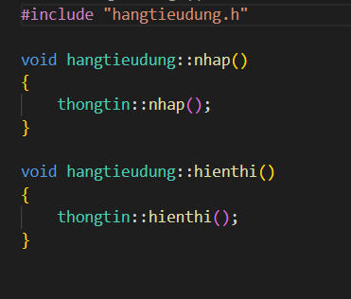
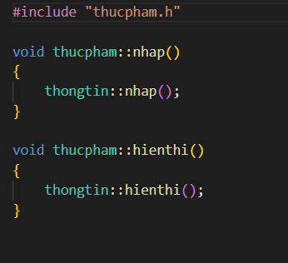
Class 1
thongtin
class thucpham
class thongtin
INHERITANCE
class hangtieudung
Lớp thực phẩm và lớp hàng tiêu dung là 2 class con được thừa kế từ lớp cha là lớp thông tin
main
Menu / check
hoatdong
Quanly_kho
Class 2
Class 3

Slide 12
Class 1
Class 3
thongtin
quanli
thongke
Sign up/in - Menu
Class 2

Slide 13
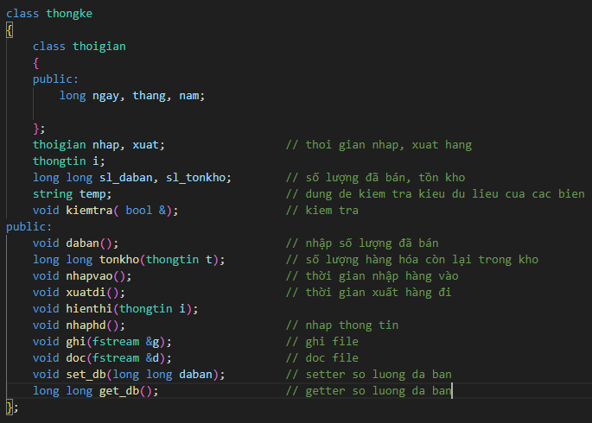
Class 2
thongke
Lồng thêm class thời gian với các đối tượng nhập, xuất.
Các phương thức ghi lại thời gian nhập xuất hàng và tính số lượng tồn kho.
Đọc – ghi file.
Quanly_kho
Menu / check
Thongtin _hanghoa
main
Class 3
Class 1

Slide 14
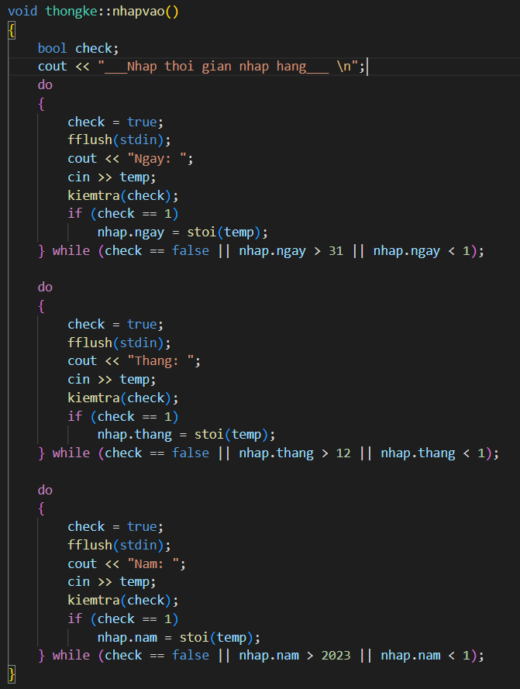
Class 2
thongke
Hàm ghi lại thời gian nhập hàng
Gọi thêm hàm kiểm tra để người dùng nhập thời gian ngày/tháng/năm chính xác hơn.
Quanly_kho
Menu / check
Thongtin _hanghoa
main
Class 3
Class 1

Slide 15
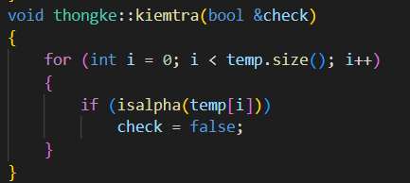
Class 2
thongke
Gọi thêm hàm kiểm tra để người dùng nhập thời gian ngày/tháng/năm chính xác hơn.
Hàm ghi lại thời gian nhập hàng
Quanly_kho
Menu / check
Thongtin _hanghoa
main
Class 3
Class 1

Slide 16
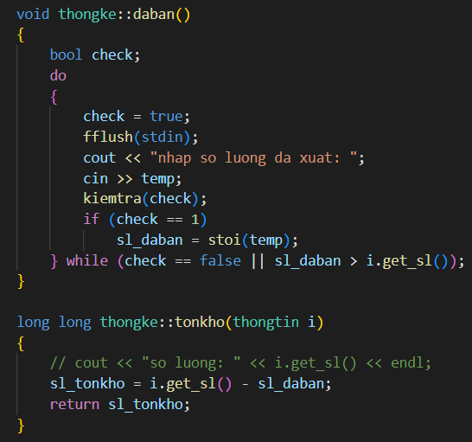
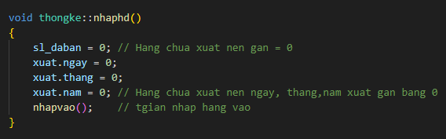
Class 2
thongke
Gọi thêm hàm kiểm tra để người dùng nhập thời gian ngày/tháng/năm chính xác hơn.
Hàm nhập tất cả thông tin của lớp thongke.
Hàm nhập số lượng đã bán và tính toán số lượng tồn kho
Hàm ghi lại thời gian nhập hàng
Quanly_kho
Menu / check
Thongtin _hanghoa
main
Class 3
Class 1

Slide 17
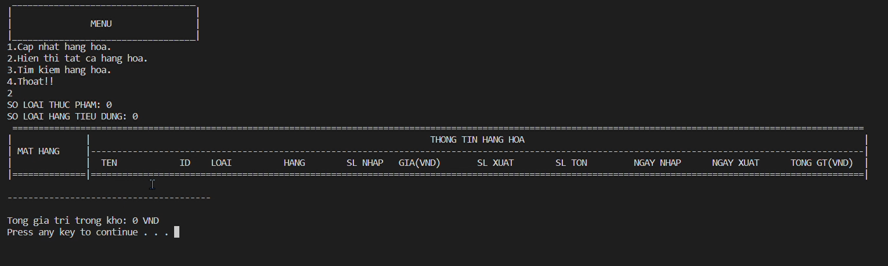
Class 2
thongke
Kho hàng hóa trống, chưa có thông tin về bất cứ sản phẩm nào
Quanly_kho
Menu / check
Thongtin _hanghoa
main
Class 3
Class 1

Slide 18
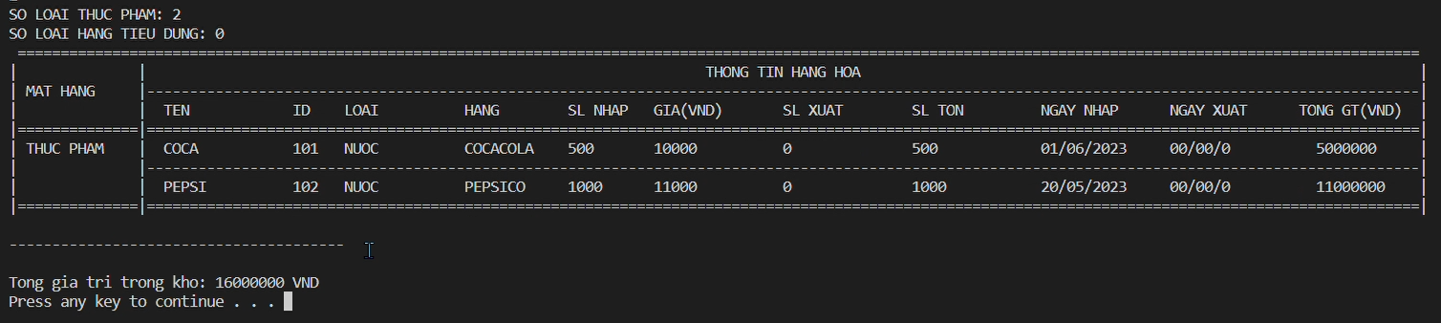
Class 2
thongke
Khi người dùng nhập thông tin cho sản phẩm sẽ chưa cho phép nhập số lượng đã xuất và thời gian xuất hàng
Quanly_kho
Menu / check
Thongtin _hanghoa
main
Class 3
Class 1

Slide 19
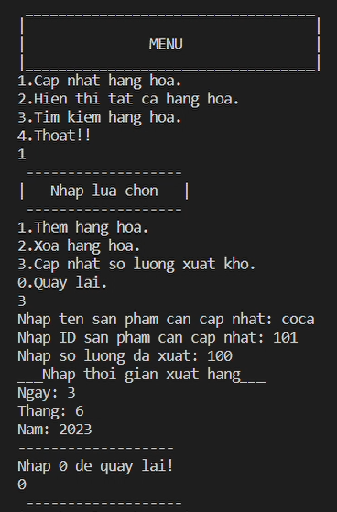
Class 2
thongke
Khi có hoạt động xuất hàng, người dùng có thể cập nhật thông qua chức năng ở menu.
Yêu cầu nhập tên và ID sản phẩm cần cập nhật
Nhập thông tin về số lượng và thời gian xuất hàng.
Lưu ý:
Khi người dùng nhập thông tin cho sản phẩm sẽ chưa cho phép nhập số lượng đã xuất và thời gian xuất hàng
Quanly_kho
Menu / check
Thongtin _hanghoa
main
Class 3
Class 1

Slide 20
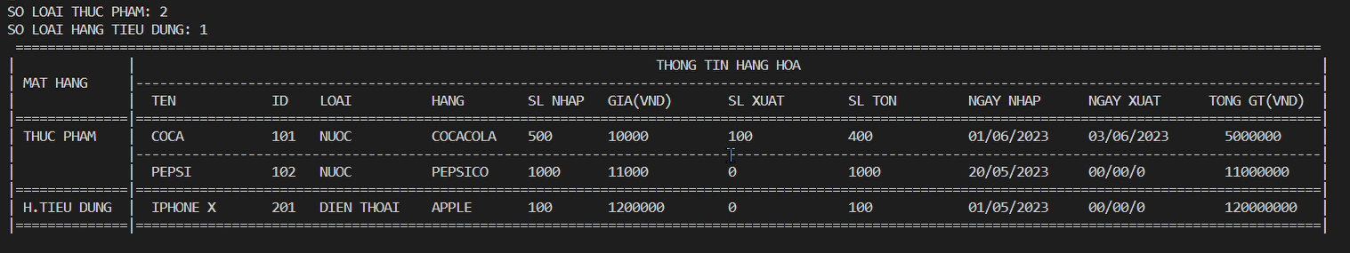
Class 2
thongke
Hiển thị thông tin và thống kê các hoạt động về thời gian nhập xuất
Số lượng tồn kho = Số lượng nhập – số lượng đã xuất
Quanly_kho
Menu / check
Thongtin _hanghoa
main
Class 3
Class 1

Slide 21
Class 2
thongke
Hiển thị thông tin và thống kê các hoạt động về thời gian nhập xuất
Số lượng tồn kho = Số lượng (ban đầu) – số lượng đã xuất
Quanly_kho
Menu / check
Thongtin _hanghoa
main
Class 3
Class 1

Slide 22
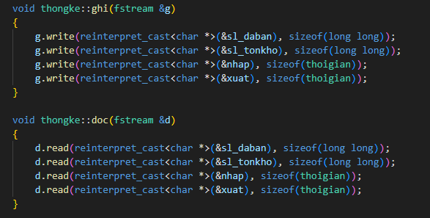
Class 2
thongke
Phương thức ghi – đọc File
nhị phân của các biến trong class thongke.
Quanly_kho
Menu / check
Thongtin _hanghoa
main
Class 3
Class 1

Slide 23
Class 1
Class 3
thongtin
quanli
thongke
Sign up/in - Main
Class 2

Slide 24
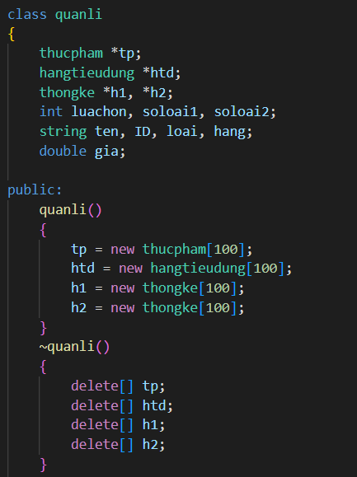
Class 3
quanli
Tham chiếu đến các thuộc tính, đối tượng của 3 lớp ở trên để quản lí.
Hàm tạo để cấp phát mảng động và hàm hủy để delete mảng đã cấp phát.
Menu / check
Class 1
main
Thongtin _hanghoa
Class 2
hoatdong

Slide 25
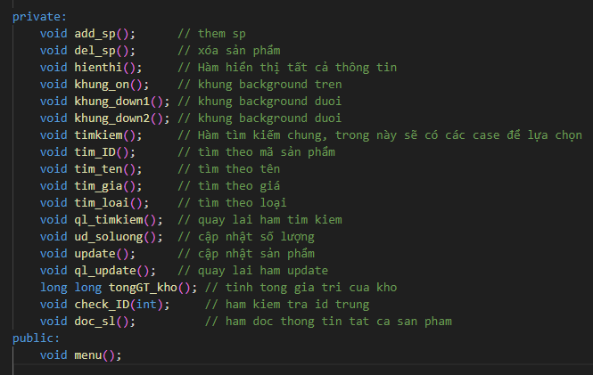
Class 3
quanli
Hàm cập nhật sản phẩm.
Hàm tìm kiếm.
Hàm điều kiện/ kiểm tra.
Hàm tính tổng giá trị có trong kho.
Hàm đọc thông tin từ file .
Hàm menu.
Class 1
main
Thongtin _hanghoa
Class 2
hoatdong

Slide 26
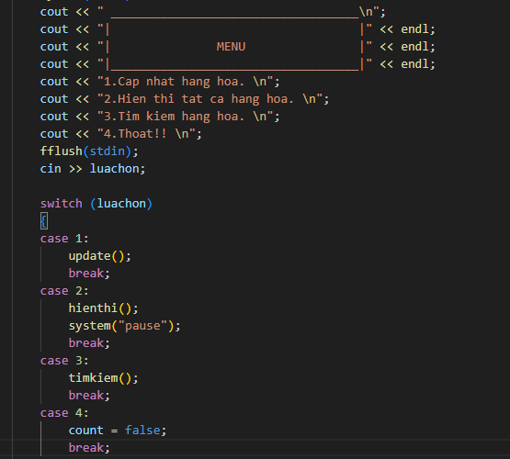
Hàm menu: Sẽ gọi các hàm có trong class để cho người dùng lựa chọn.
Class 3
quanli
Menu lựa chọn
1.Cập nhật (thêm/xóa)
2.Hiển thị tất cả hàng hóa
3.Tìm kiếm hàng hóa
4.Thoát !
Class 3
Class 2
Sign up/in
Quanlikho
Thongtin_hanghoa
hoatdong
Class 1

Slide 27
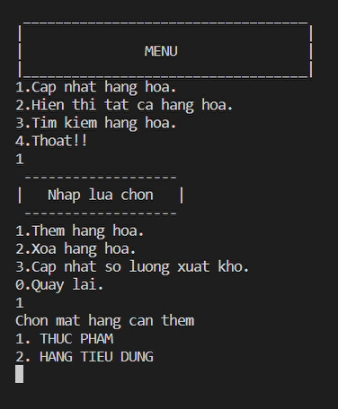
Class 3
quanli
CẬP NHẬT
Thêm / xóa và cập nhật số lượng hàng hóa xuất.
Lựa chọn chức năng thêm để thêm sản phẩm.
Chọn mặt hàng cần thêm gồm 2 loại là thực phẩm và hàng tiêu dùng.
Class 1
main
Thongtin _hanghoa
Class 2
hoatdong

Slide 28
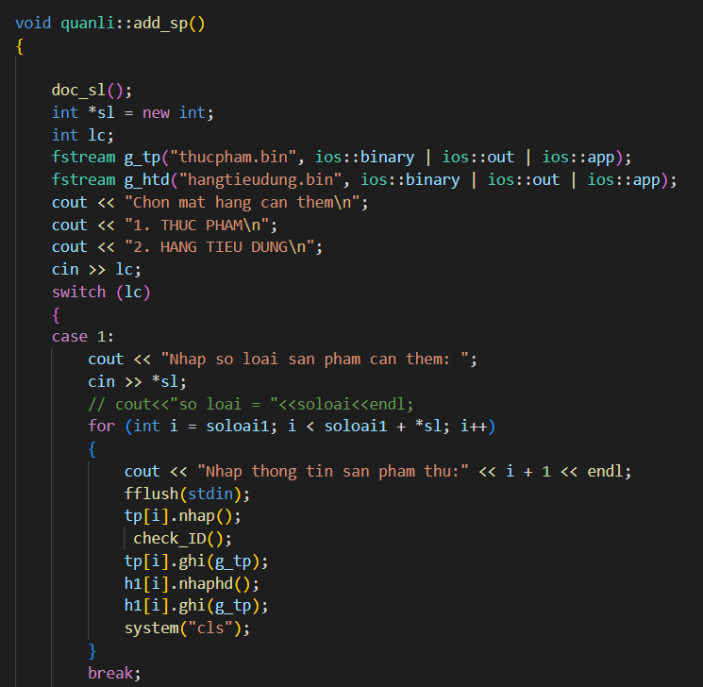
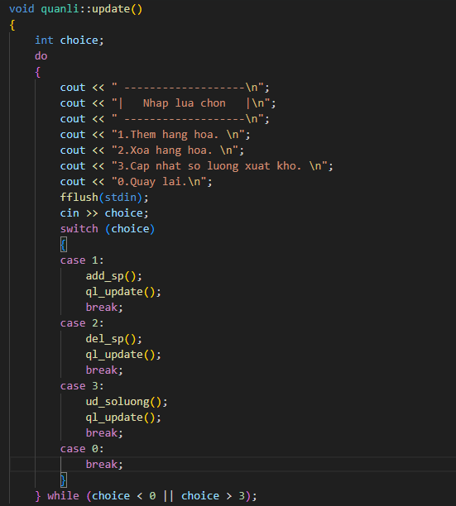
Class 3
quanli
Menu / check
CẬP NHẬT
Thêm / xóa và cập nhật số lượng hàng hóa trong kho
Class 1
main
Thongtin _hanghoa
Class 2
hoatdong

Slide 29
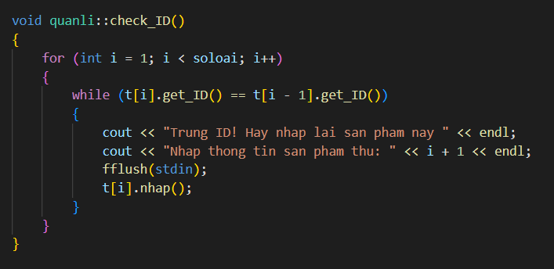
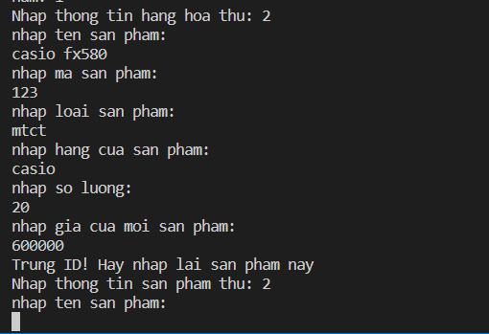
Class 3
quanli
KIỂM TRA
Nếu nhập ID trùng sẽ thông báo và yêu cầu nhập lại.
Menu / check
Class 1
main
Thongtin _hanghoa
Class 2
hoatdong

Slide 30
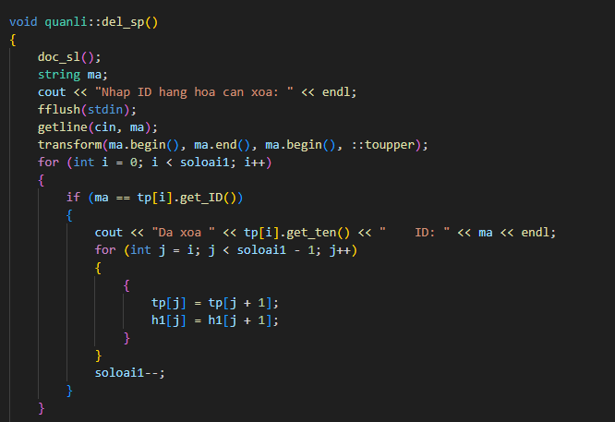
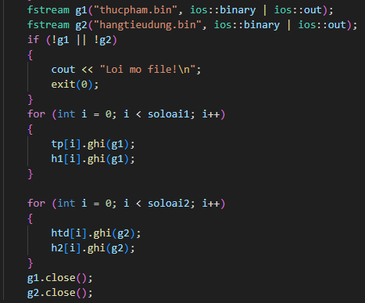
Class 3
quanli
Menu / check
Hàm xóa sản phẩm: Nhập ID cần xóa và sau đó kiểm tra, và mở file để ghi lại thông tin.
main
Thongtin _hanghoa
Class 2
hoatdong

Slide 31
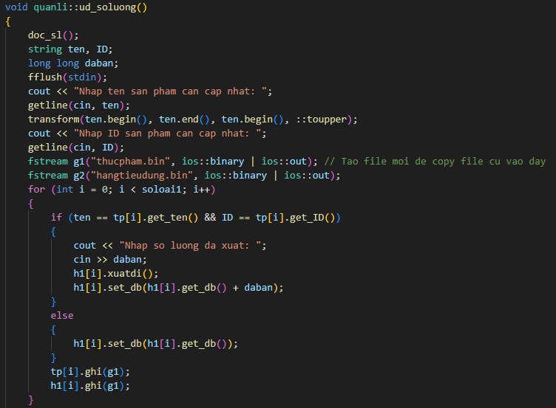
Class 3
quanli
Hàm cập nhật số lượng xuất kho:
Nhập tên và ID sản phẩm cần cập nhật và sau đó kiểm tra.
Nếu đúng tên và ID thì nhập số lượng và thời gian xuất.
Ghi vào file.
Menu / check
main
Thongtin _hanghoa
Class 2
hoatdong

Slide 32
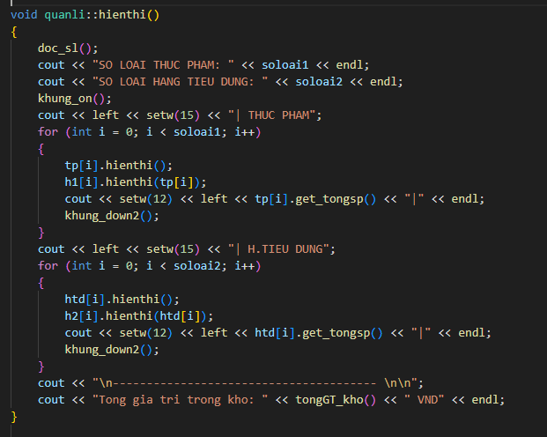
Class 3
quanli
Hiển thị tất cả thông tin hàng hóa có trong kho.
Menu / check
Class 1
main
Thongtin _hanghoa
Class 2
hoatdong

Slide 33
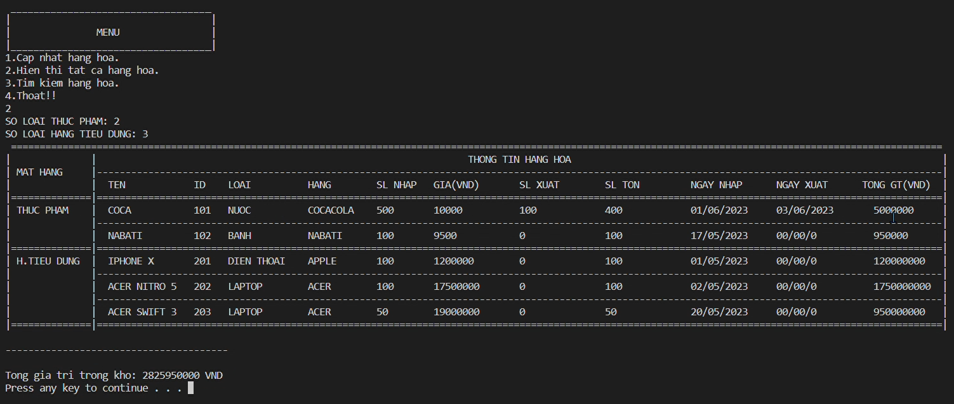
Sign up/in - Menu
Class 3
Class 2
Thongtin_hanghoa
Quanlikho
hoatdong
Class 1

Slide 34
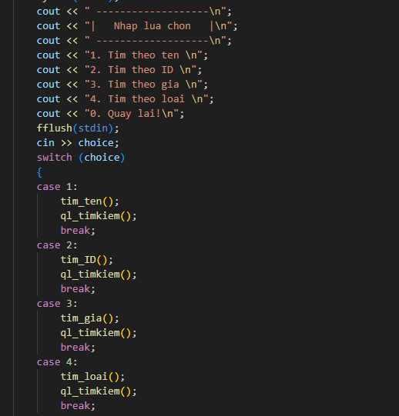
Class 3
quanli
Tìm kiếm hàng hóa trong kho.
Menu / check
Class 1
main
Thongtin _hanghoa
Class 2
hoatdong

Slide 35
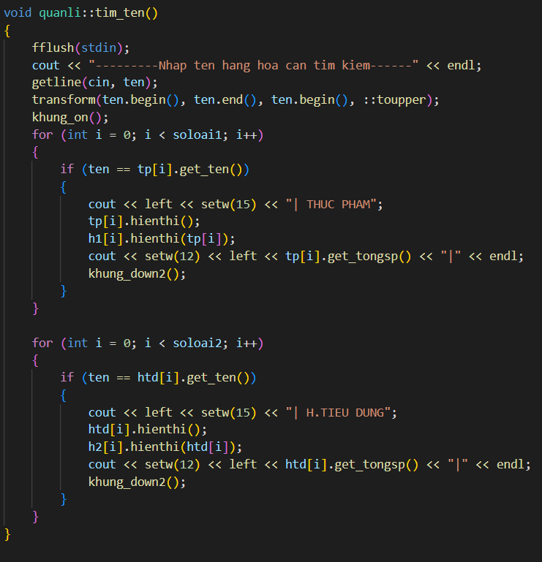
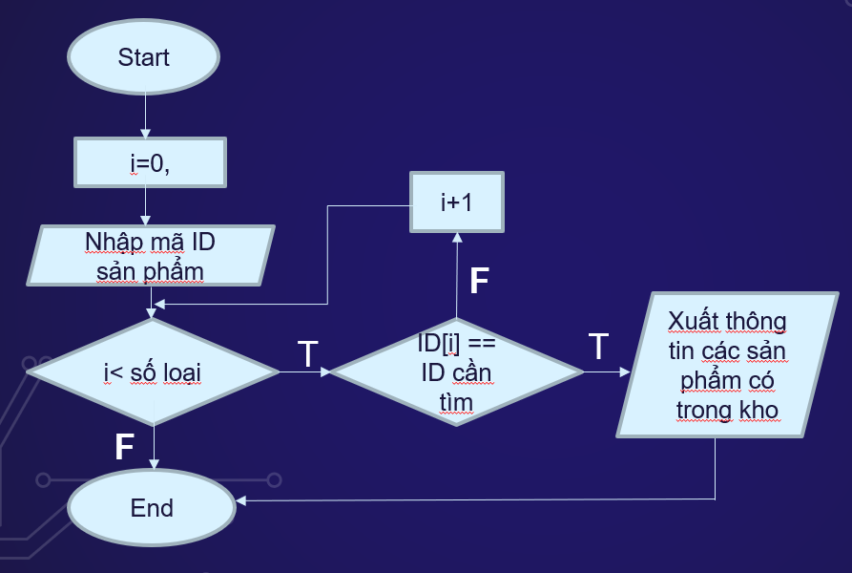
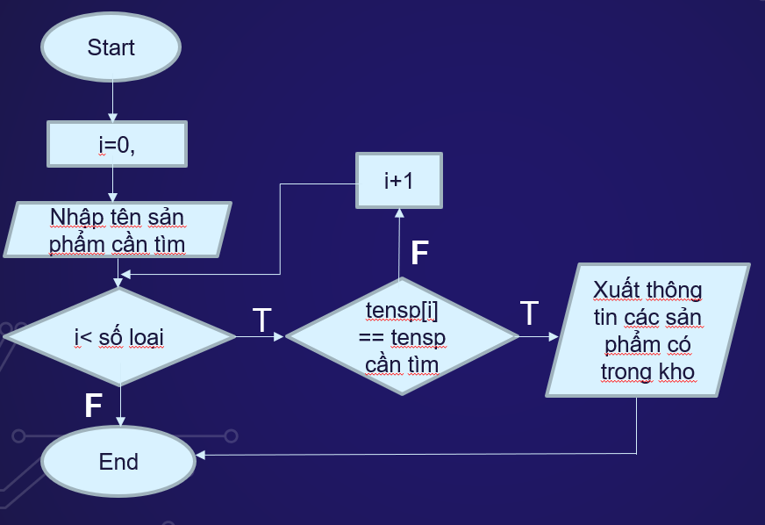
Class 3
quanli
Tìm kiếm sản phẩm theo tên
Menu / check
Class 1
main
Thongtin _hanghoa
Class 2
hoatdong

Slide 36
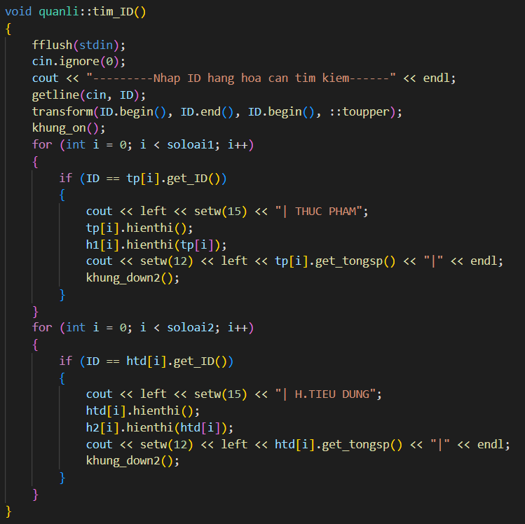
Class 3
quanli
Tìm kiếm sản phẩm theo ID
Menu / check
Class 1
main
Thongtin _hanghoa
Class 2
hoatdong

Slide 37
Class 1
Class 3
thongtin
quanli
thongke
Sign up/in - Main
Class 2

Slide 38
Sign up/in - Main
USER
Hệ thống
Tài khoản
GỬI YÊU CẦU ĐĂNG NHẬP
YÊU CẦU NHẬP TK VÀ MK
NHẬP TK VÀ MK
GỬI TK VÀ MK
KIỂM TRA
TRẢ VỀ THÔNG BÁO
Class 3
Class 2
Thongtin_hanghoa
Quanlikho
hoatdong
Class 1

Slide 39
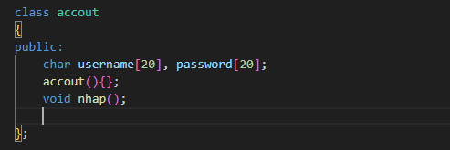
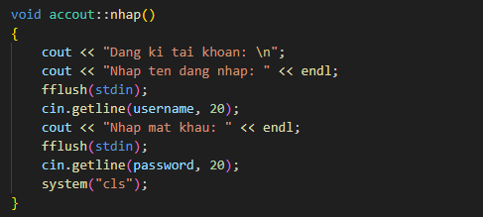
Sign up/in - Main
Sử dụng đọc – ghi file nhị phân để lưu Tài khoản – Mật khẩu người dùng.
Đảm bảo tính bảo mật.
Class 3
Class 2
Thongtin_hanghoa
Quanlikho
hoatdong
Class 1

Slide 40
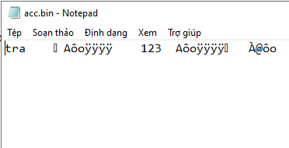
Sign up/in - Main
Sử dụng đọc – ghi file nhị phân để lưu Tài khoản – Mật khẩu người dùng.
Đảm bảo tính bảo mật.
Class 3
Class 2
Thongtin_hanghoa
Quanlikho
hoatdong
Class 1

Slide 41
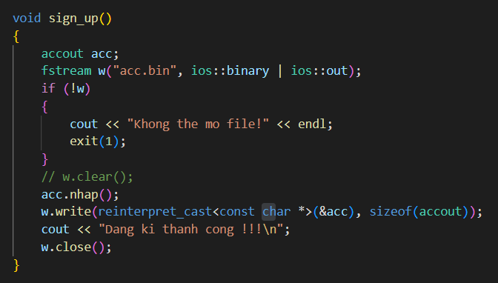
Sign up
Sign up/in - Main
Mở file acc.bin để lưu thông tin tài khoản vừa đăng kí vào.
Class 3
Class 2
Thongtin_hanghoa
Quanlikho
hoatdong
Class 1

Slide 42
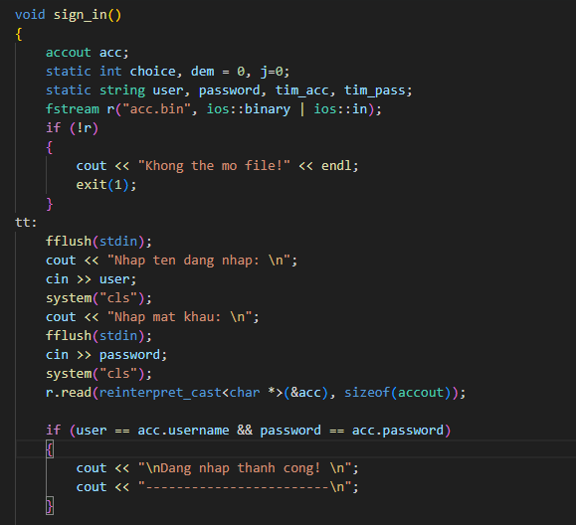
Sign in
Sign up/in - Main
Nhập thông tin đăng nhập và kiểm tra với thông tin đăng kí được lưu trong file.
Class 3
Class 2
Thongtin_hanghoa
Quanlikho
hoatdong
Class 1

Slide 43
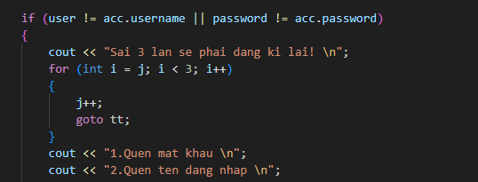
Sign in
Sign up/in - Main
Nếu nhập sai thông tin đăng nhập
Thông báo và yêu cầu chọn quên mật khẩu / quên tên đăng nhập để tìm lại tài khoản.
Class 3
Class 2
Thongtin_hanghoa
Quanlikho
hoatdong
Class 1

Slide 44
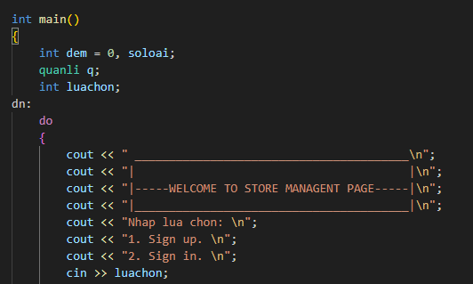
Main Lựa chọn đăng kí/ đăng nhập tài khoản để vào menu.
Sign up/in - Main
Class 3
Class 2
Thongtin_hanghoa
Quanlikho
hoatdong
Class 1

Slide 45
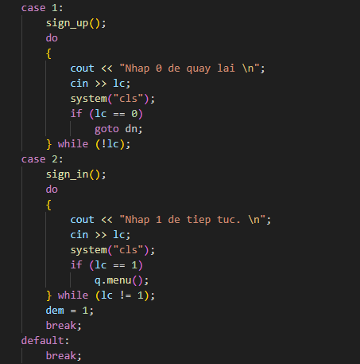
Sign up/in - Main
Main Lựa chọn đăng kí/ đăng nhập tài khoản để vào menu.
Class 3
Class 2
Thongtin_hanghoa
Quanlikho
hoatdong
Class 1

Slide 46
Sign up/in - Main
Menu lựa chọn
1.Cập nhật.
2.Hiển thị tất cả hàng hóa.
3.Tìm kiếm hàng hóa.
4.Thoát !
Sign up/in
Class 3
Class 2
Thongtin_hanghoa
Quanlikho
hoatdong
Class 1

Slide 47
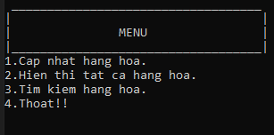
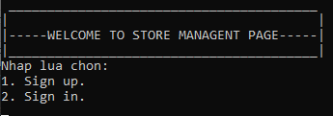
Sign up/in - Main
Lựa chọn option muốn sử dụng trong menu.
Class 3
Class 2
Thongtin_hanghoa
Quanlikho
hoatdong
Class 1

Slide 48
TỔNG KẾT & ĐÁNH GIÁ
01
02
Ưu:
Nhược:
Có thể gặp lỗi về đọc file nhị phân trong quá trình sử dụng.
Các chức năng của chương trình chạy khá hoàn thiện.
Code sạch, gọn và dễ hiểu.
Giao diện dễ sử dụng.
Áp dụng được các kiến thức của bộ môn lập trình hướng đối tượng(OOP) như: Tính đóng gói, thừa kế, ...

Slide 49
THANK YOU !

